Slide 1
UNITA’ DI APPRENDIMENTO Titolo Comporre insieme una fiaba nuova per raccontarla Disciplina coinvolta ITALIANO
DATI IDENTIFICATIVI | Ins. MARINACCIO ANGELINA Classe 1ª A SCUOLA SECONDARIA I° RIPALIMOSANI Anno 2016/17
ARTICOLAZIONE DELL’APPRENDIMENTO UNITA RIO | Riferimenti ai Documenti esterni e interni nazionali Profilo educativo, culturale e professionale dello studente alla fine del primo ciclo di istruzione Indicazioni per il Curricolo per la scuola dell’infanzia e per il primo ciclo di istruzione Documento tecnico per il nuovo obbligo di istruzione b) europei Risoluzione del Consiglio dell’UE Memorandum sull’istruzione e la formazione permanente Raccomandazione del Parlamento europeo e del Consiglio relativa a competenze chiave per l’apprendimento permanente c) documenti di istituto POF Curricolo verticale
 | COMPETENZE trasversali CHIAVE DI CITTADINANZA Comunicazione nella madrelingua Competenza digitale Competenze sociali e civiche
 | COMPITO UNITARIO DI APPRENDIMENTO Dopo avere studiato il genere narrativo “la fiaba”, con la conoscenza delle funzioni di Propp, crearne una a più mani.
 | OBIETTIVI FORMATIVI RIFERITI AL COMPITO UNITARIO DI APPRENDIENTO L’alunno: scrive con fantasia e con equilibrio fiabe; racconta e drammatizza una fiaba.

Slide 2
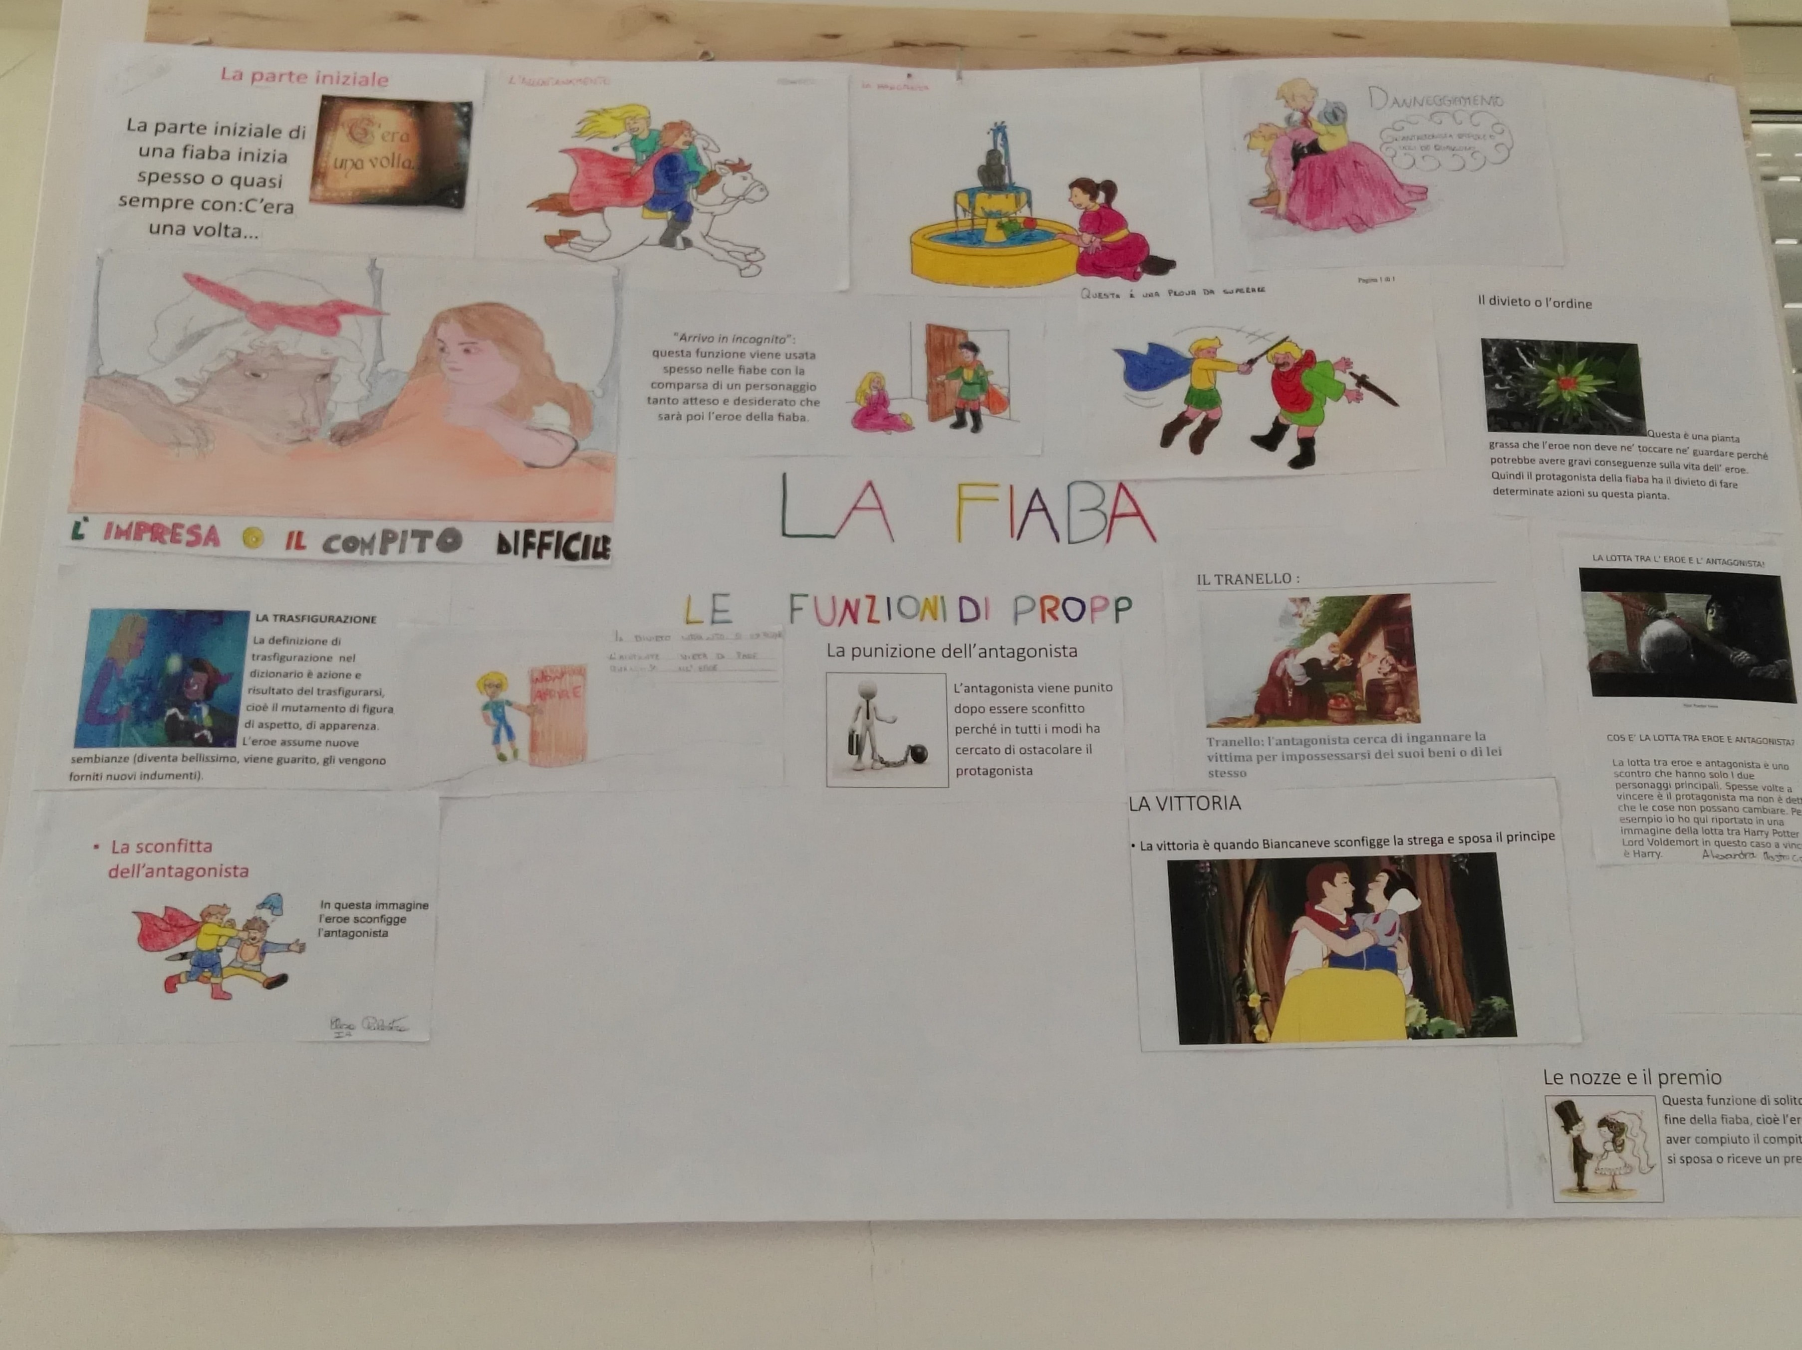
Metodi Lezione frontale e guidata, utilizzo della LIM, esposizione di contenuti, lavoro individuale e di gruppo.
Tempi febbraio-marzo
Soluzioni organizzative. Fase 1. Nonna, raccontami una storia. Si leggano agli alunni le fiabe, quelle classiche, le più conosciute, ma si lasci che i ragazzi ne scoprano anche altre, quelle nordiche e quelle orientali: fiabe popolari che vogliono sognare il riscatto dei poveri, come Cenerentola. Fiabe che mettono in guardia dal pericolo, come Cappuccetto Rosso, e fiabe della paura, che spaventano ed insegnano a non inoltrarsi in luoghi pericolosi e sconosciuti; fiabe che vogliono dare una ragione dei fenomeni una volta inspiegabili. Una volta lette alcune fiabe classiche e raccontate altre di respiro locale, l’insegnante prova a farle catalogare; poi le fa analizzare nei componenti che più le caratterizzano: la presenza di personaggi fantastici, di elementi magici del buono e del cattivo, dell’amico dell’uno e dell’altro, di un lieto fine. Gli alunni capiranno che questi elementi compongono la fiaba, che non confonderanno più con la favola.

Slide 3
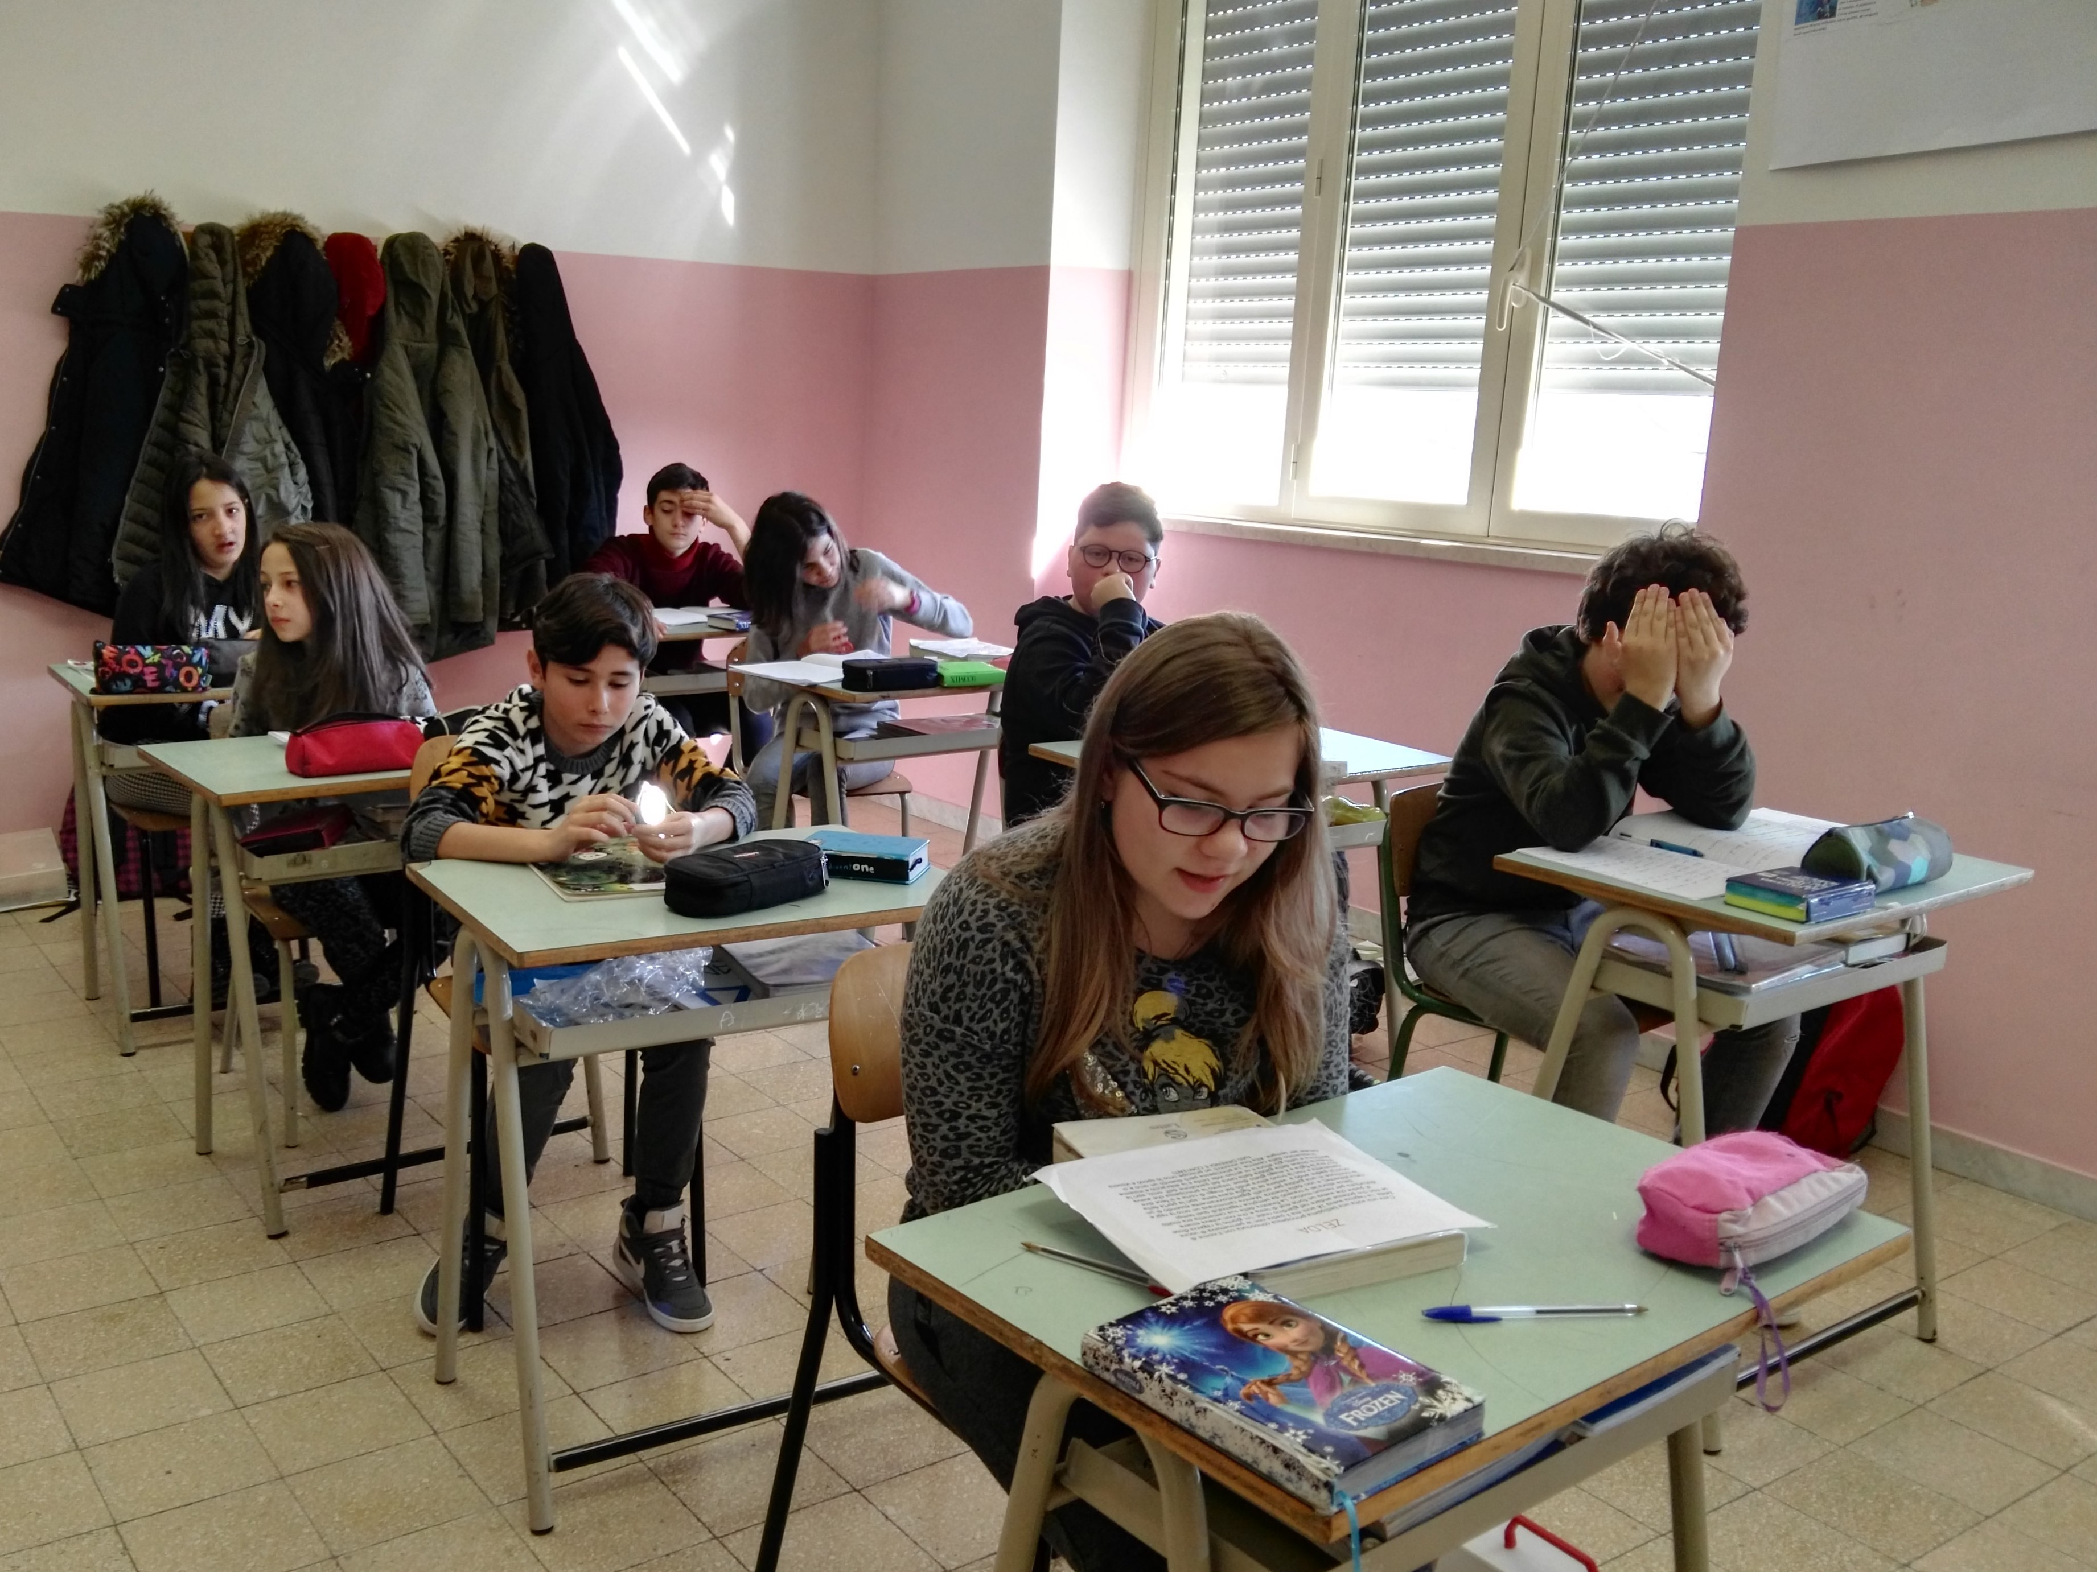
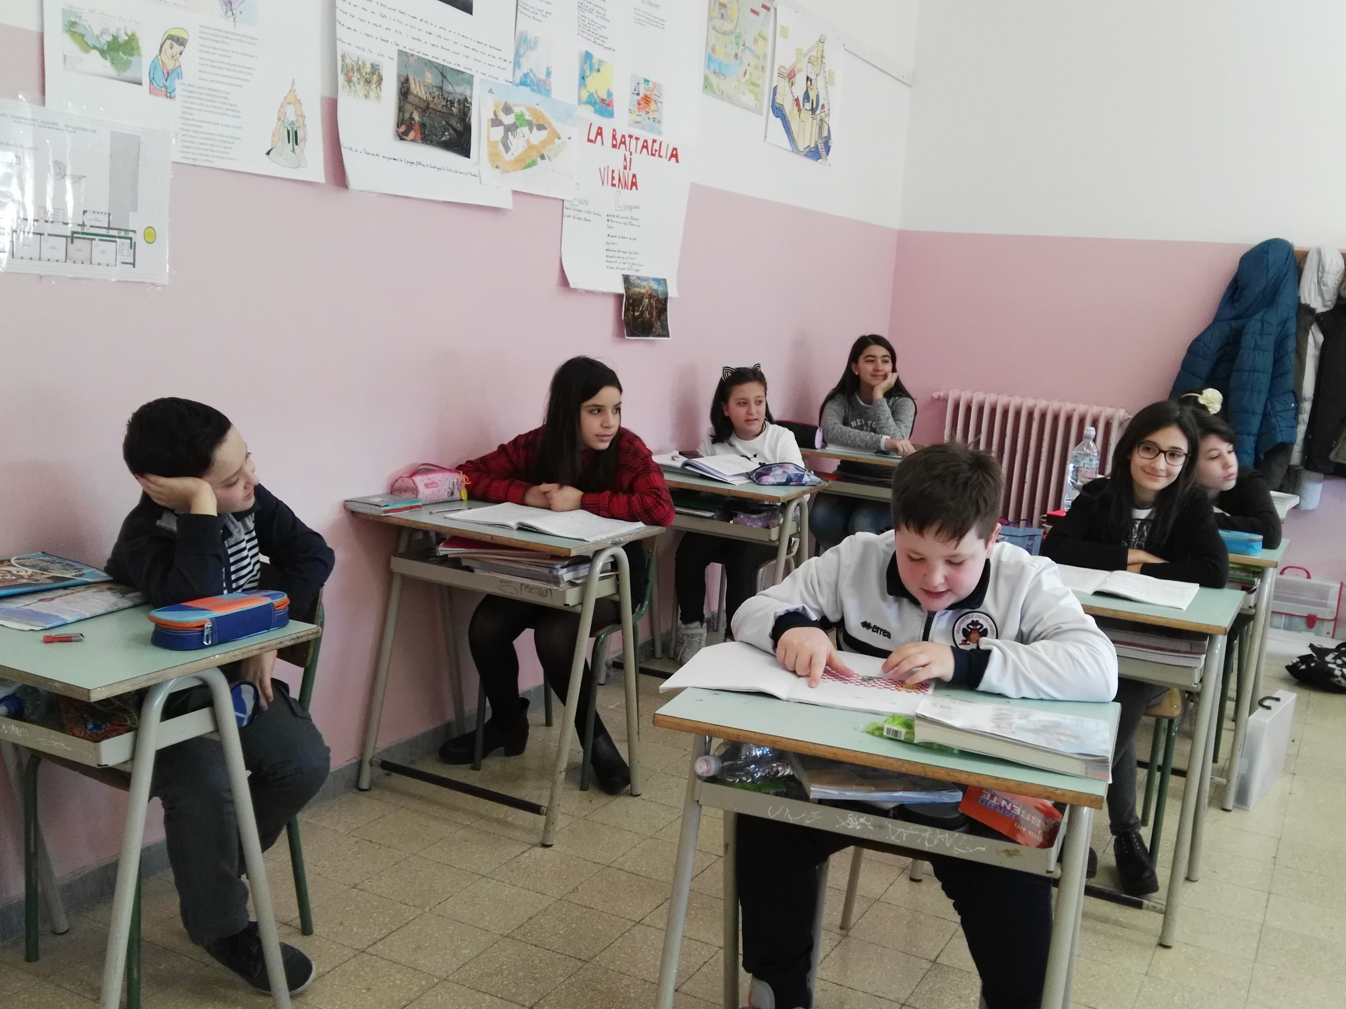
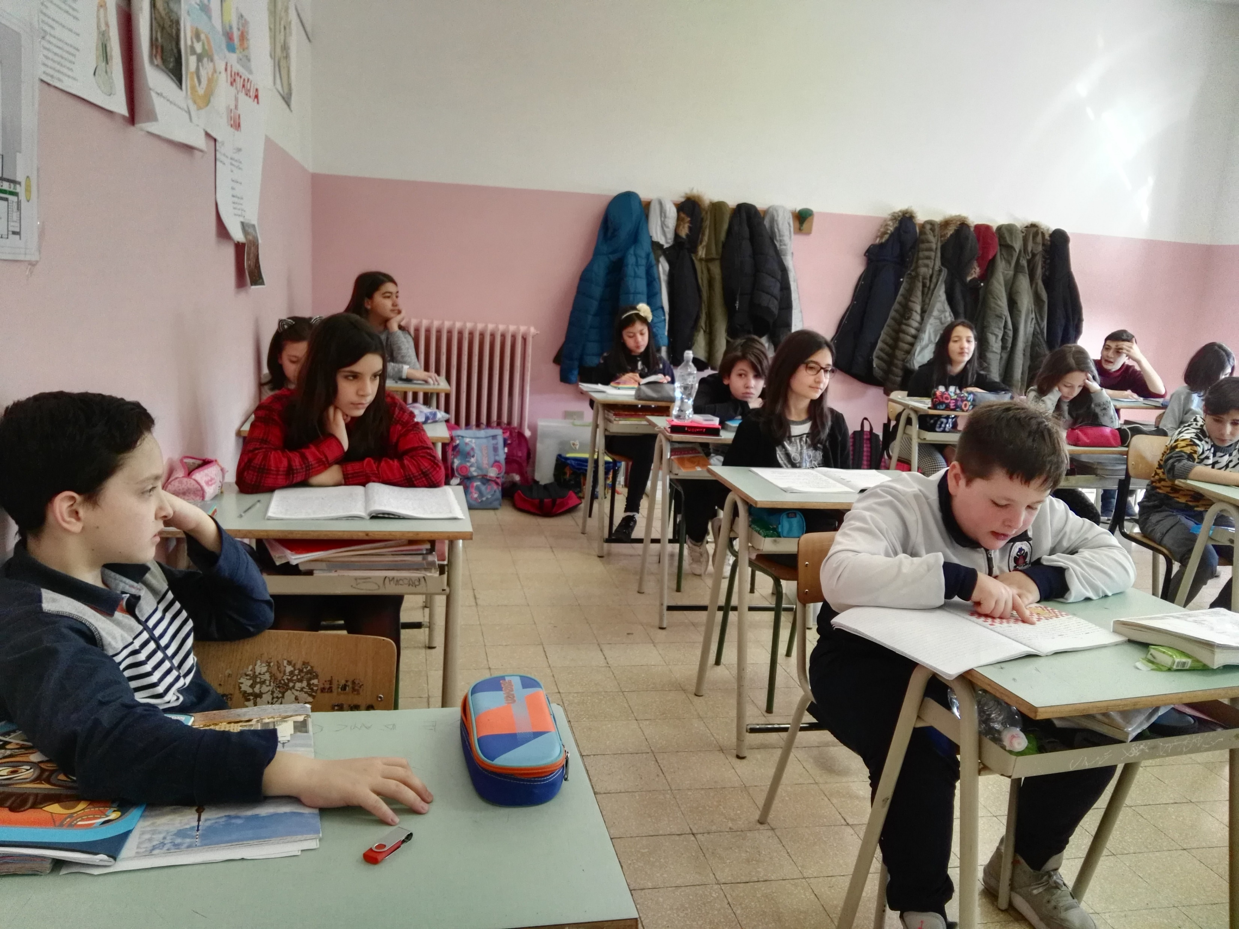
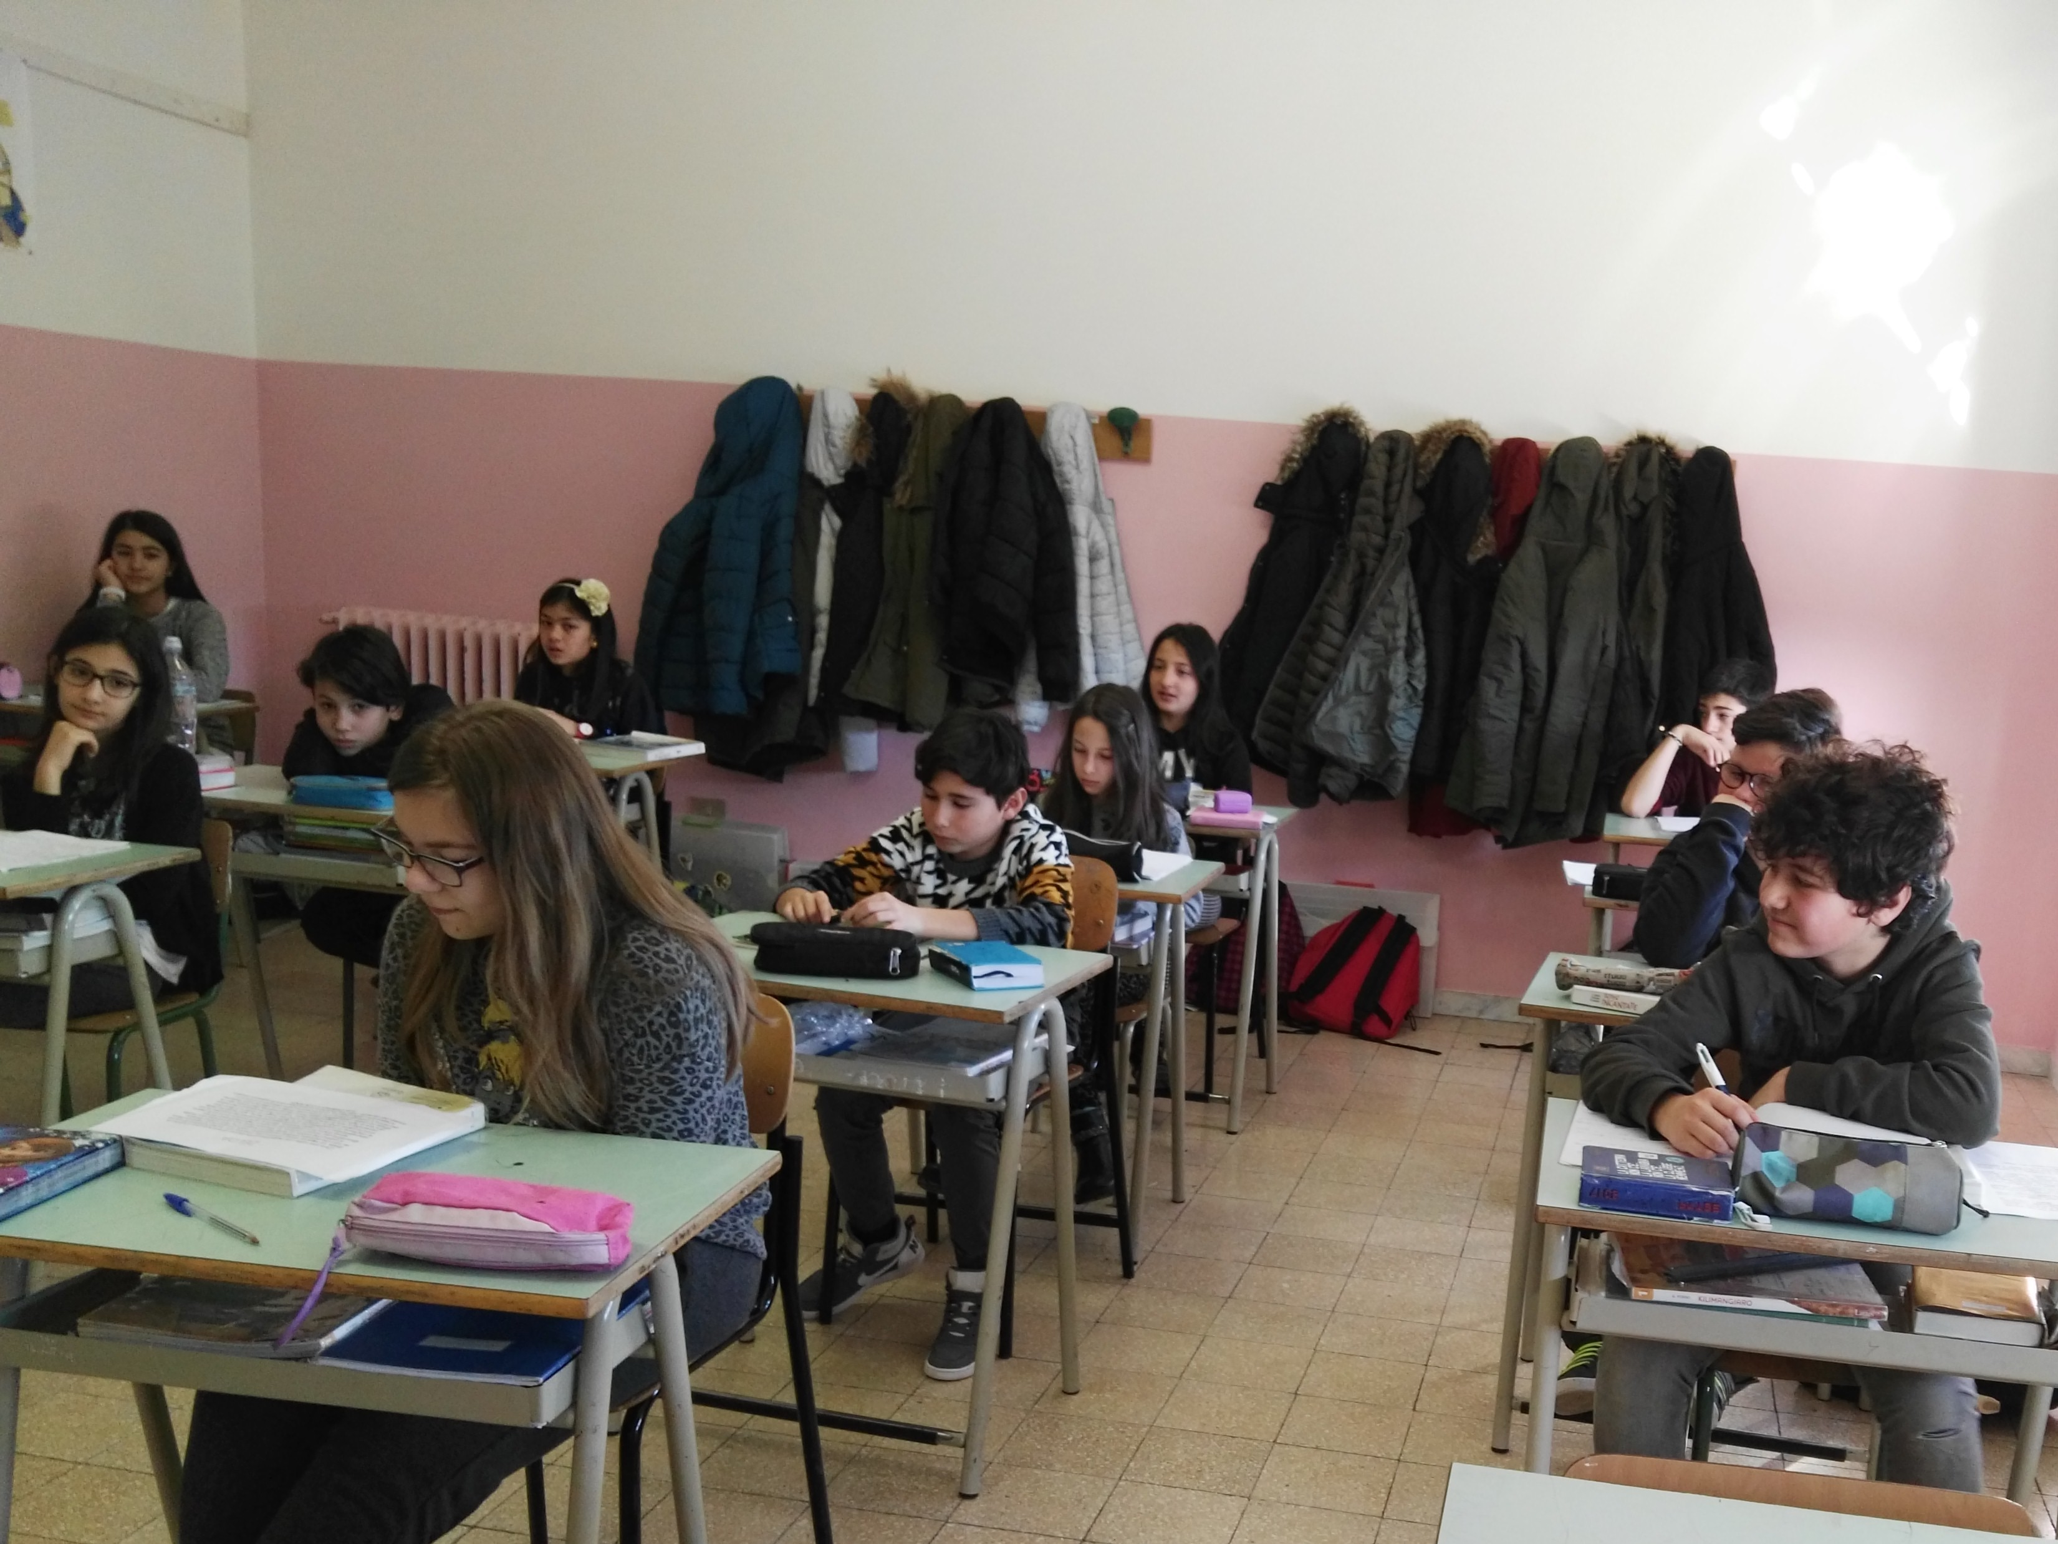
Fase 2. Ognuno scrive la sua fiaba. I ragazzi studiano qual è la struttura della fiaba, leggono sul testo scolastico e cercano su internet. L’insegnante fa scegliere ad ogni alunno almeno tre funzioni di Propp, che si possono vedere sul cartellone costruito insieme, e ognuno si accinge ad inventare una fiaba.

Slide 4
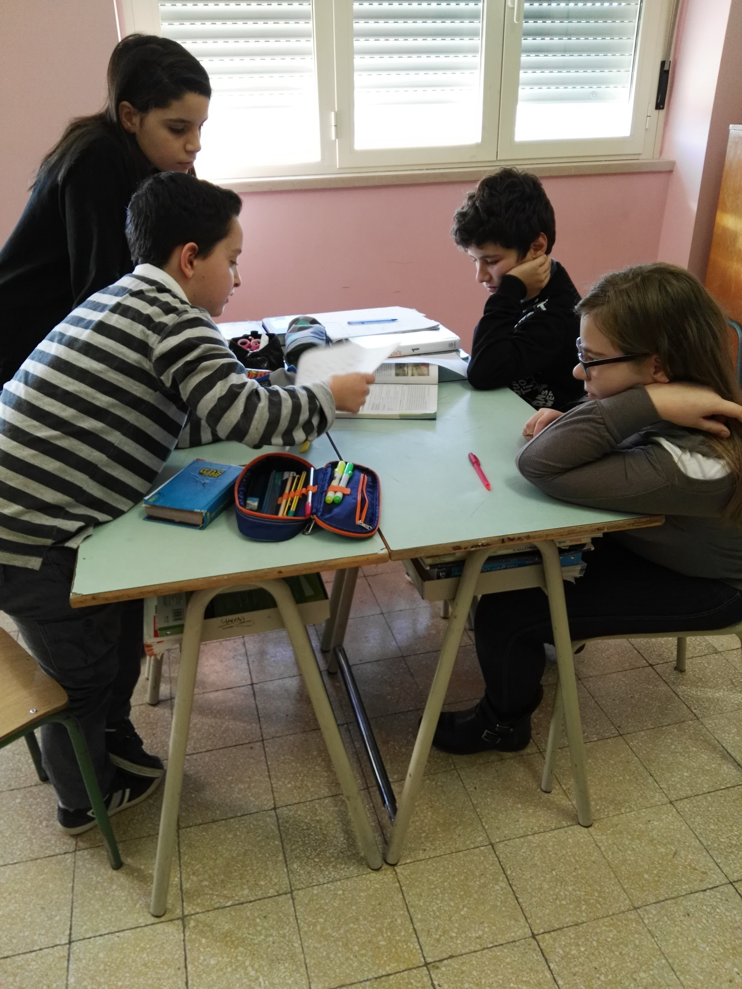
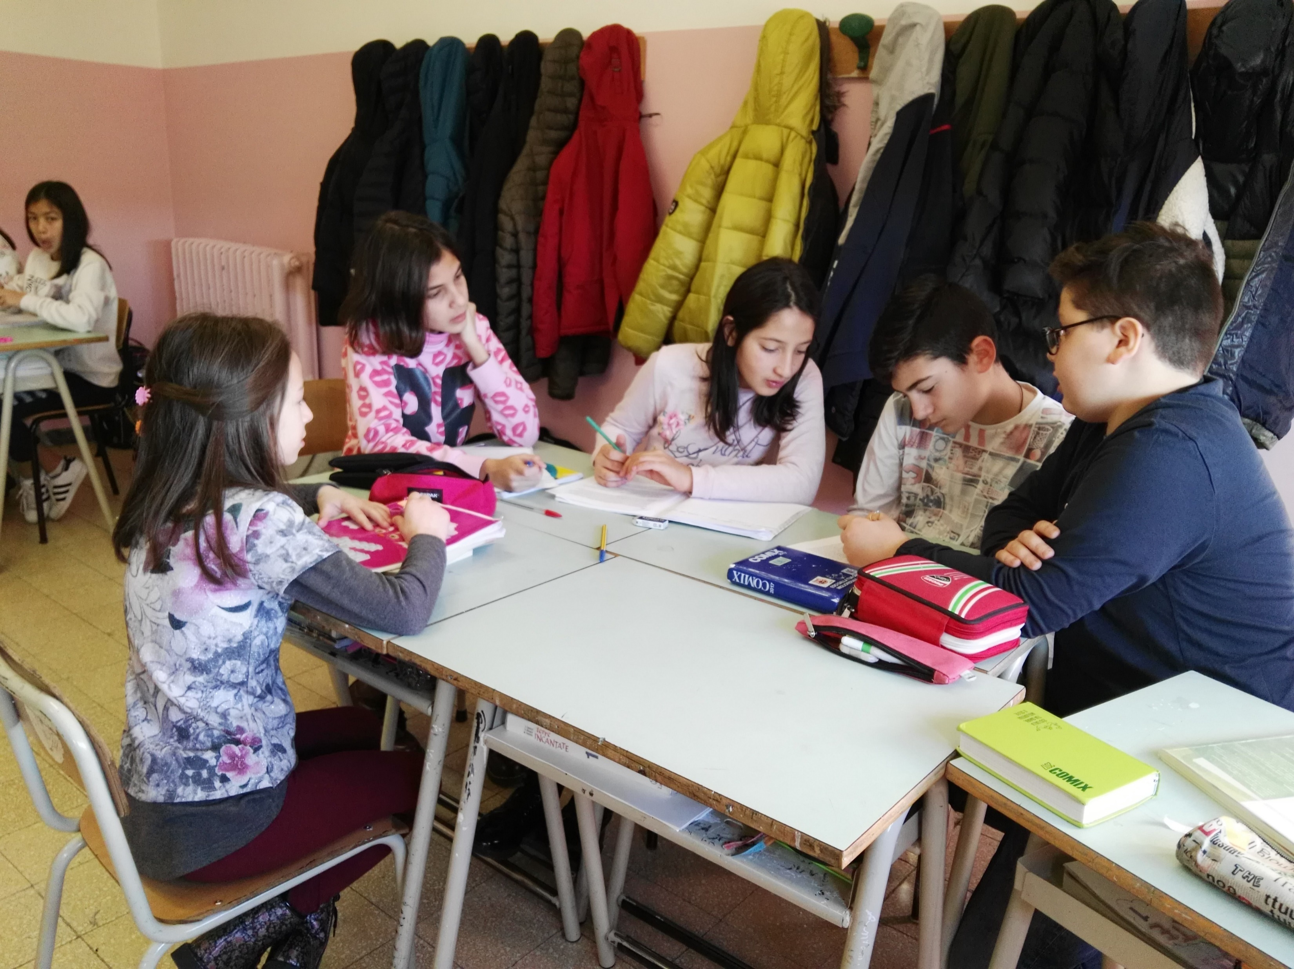
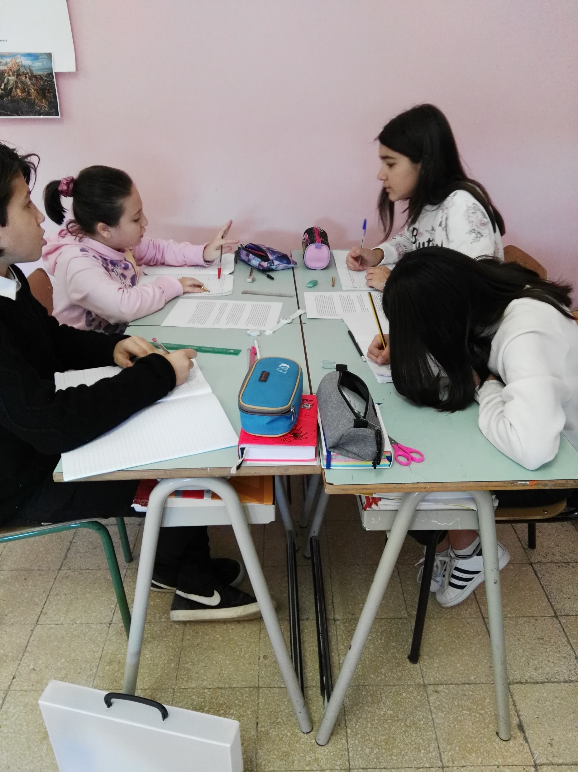
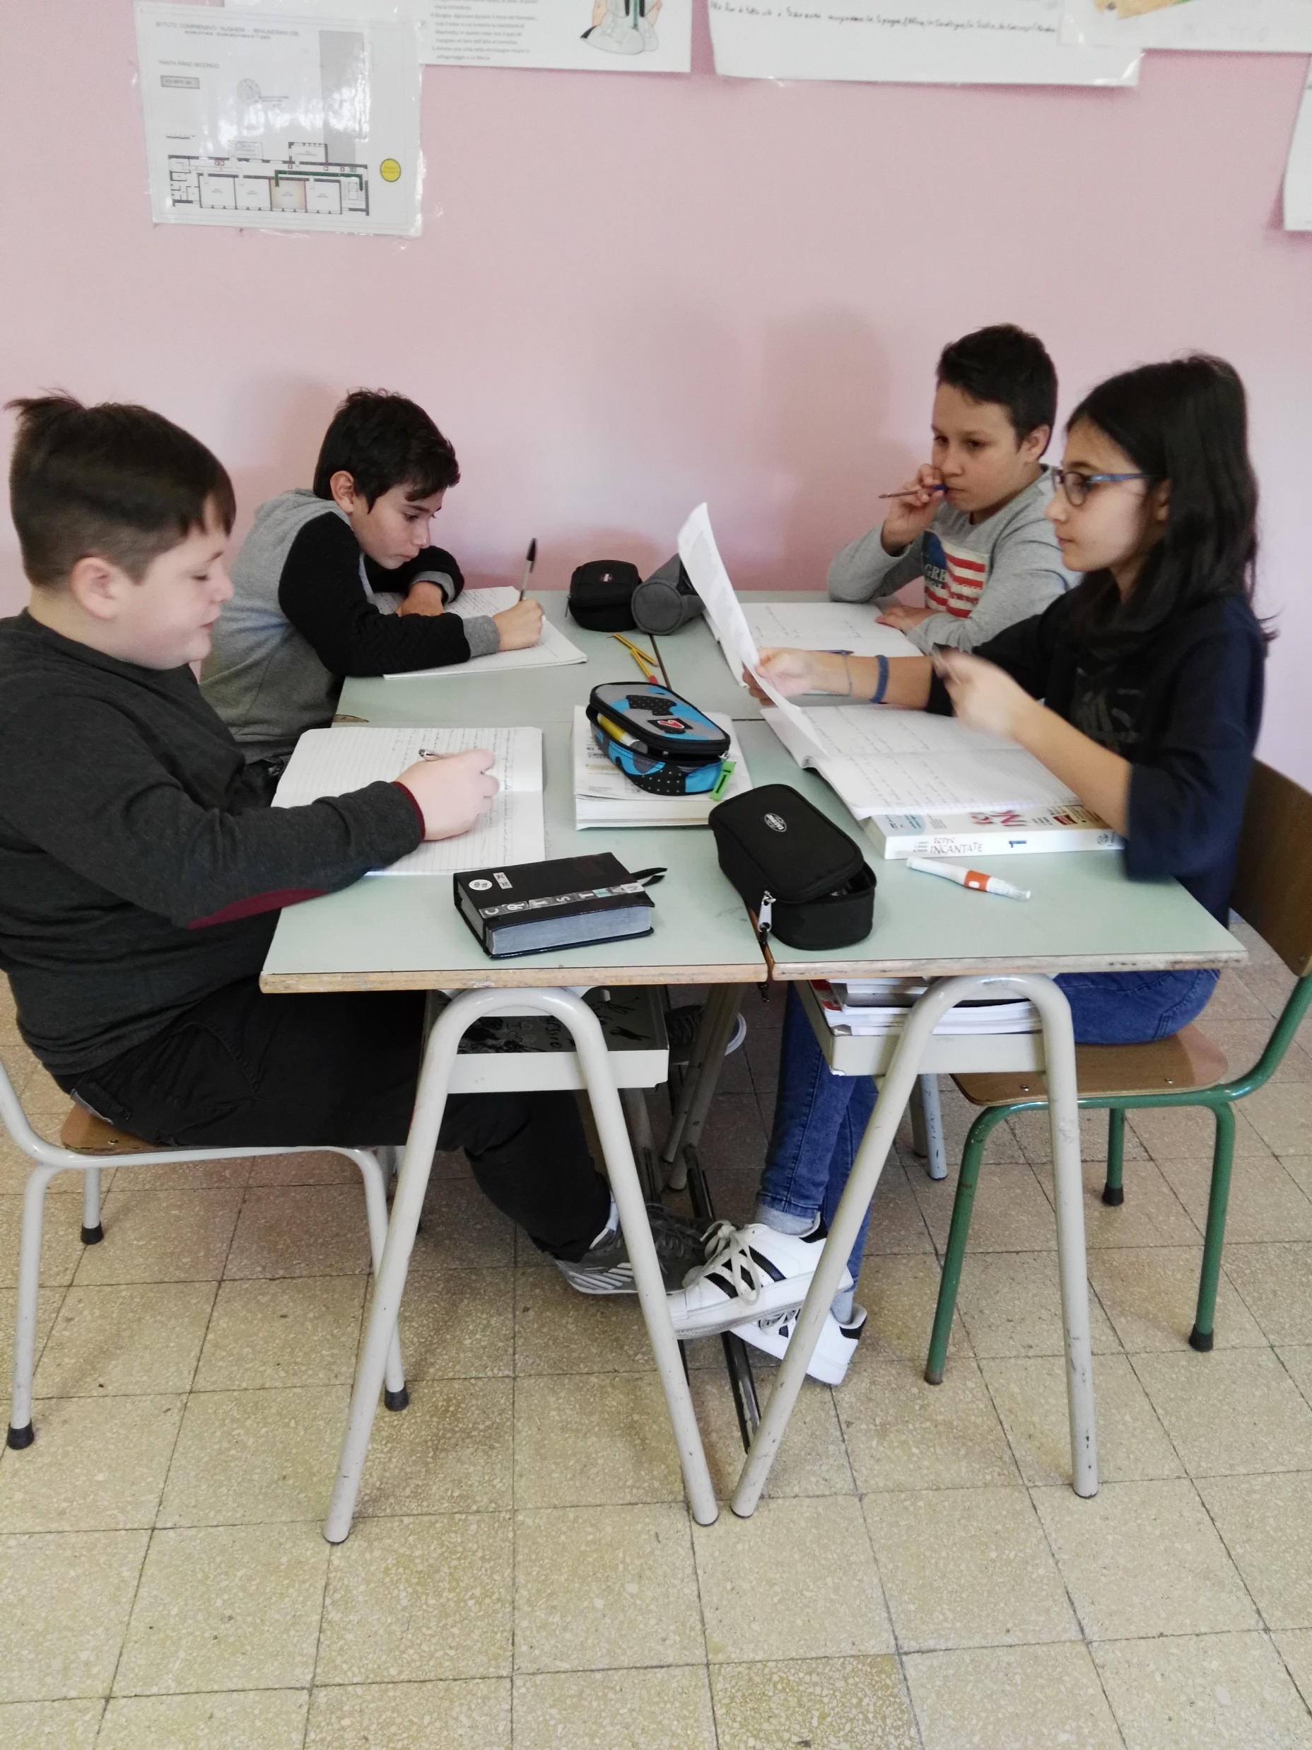
Fase 3.
I ragazzi compongono la fiaba di classe e la raccontano. L’insegnante esamina le fiabe singole. È la verifica intermedia, che serve per controllare l’apprendimento di ognuno e per continuare il lavoro con gli eventuali chiarimenti e le correzioni, soprattutto dell’aspetto formale. Ora, gli alunni fanno proposte per iniziare la fiaba in comune. Ognuno presenta un’idea; la classe vota e sceglie quella che sarà la fiaba da sviluppare, creata con l’apporto di tutti. In gruppo si scelgono i primi personaggi e l’ambiente; l’alunno che ha presentato la traccia scelta, inizia la scrittura del racconto, poi si formano i gruppi e, a turno, si costruisce la fiaba di classe. Si scelgono alcune funzioni di Propp e si applicano secondo il loro ordine. La creazione della fiaba procede fino alla sua conclusione. Il lavoro viene tutto riletto e sistemato dal punto di vista della chiarezza e della correttezza ortografica, grammaticale e sintattica. Le espressioni saranno il più possibili personali e vi saranno dialoghi. Alla fine, gli alunni saranno pronti per leggere e raccontare la loro fiaba ad altri ragazzi. L’insegnante li allena alla buona lettura, chiara ed espressiva, anche facendo uso del registratore, poi invita i suoi alunni a raccontarla con le proprie parole, cercando di tenere viva l’attenzione e di usare la voce secondo i momenti narrativi: quelli della descrizione, quelli della narrazione, quelli della suspense, dei dialoghi.

Slide 5
Verifica e valutazione ( riferimento alla rubrica di valutazione disciplinare e di comportamento allegata) A. L’insegnante, alla fine del primo momento del lavoro, propone un questionario con il quale assicurarsi che gli alunni hanno imparato le funzioni di Propp: 1. Spiega che cosa sono le funzioni di Propp (“l’operato di un personaggio determinato dal punto di vista del significato per lo svolgimento della vicenda“). 2. Elencane alcune in ordine. 3. Dai la definizione di queste: danneggiamento. Fornitura del mezzo magico. Riconoscimento dell’eroe. La valutazione sarà accettabile se le risposte saranno esatte, anche se essenziali, eccellente, se le risposte saranno precise, chiare e complete nella definizione. B. Verifica importante è quella finale che consisterà nel fare di nuovo comporre una fiaba ad ogni alunno, che risponda a tutte le caratteristiche del genere, completa di alcune funzioni, di strategie narrative e che sia originale. La valutazione si attua secondo i criteri contemplati per la correzione della produzione scritta e che possono essere questi: per l’accettabilità: a) pochi errori ortografici; b) semplice, ma chiara esposizione; c) contenuto pertinente. Per l’eccellenza: a) correttezza formale; b) esposizione scorrevole e originale; c) lessico vario; d) contenuto ampio; e) rispondenza al genere letterario. C. Un’ultima prova per la verifica e la valutazione consisterà nell’ultimo atto del lavoro: il racconto e la drammatizzazione della fiaba di classe ai compagni della scuola. In un incontro stabilito, i ragazzi illustrano le fasi dell’attività che ha fatto realizzare la creazione della loro fiaba; infine, la raccontano, in un’esposizione curata nel contenuto e nell’espressione. L’insegnante valuterà le prestazione di ognuno.

Slide 6
Documentazione delle competenze Presentazione in PPT della drammatizzazione.
UNA FAMIGLIA MOVIMENTATA

Slide 7
FINE
CLASSE I
SCUOLA SECONDARIA DI PRIMO GRADO
RIPALIMOSANI

